Slide 1
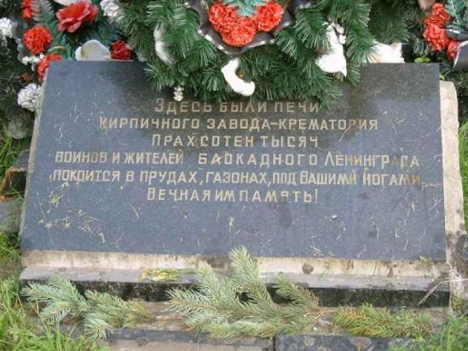
Кирпичный завод-крематорий
На месте павильона метро «Парк Победы» в блокадные годы стоял кирпичный завод № 1. В печах заводы сжигали трупы ленинградцев, которые умерли в блокаду. Недалеко от этого места установлен крест с надписью: «Здесь были печи кирпичного завода-крематория. Прах сотен тысяч воинов и жителей блокадного Ленинграда покоится в прудах, газонах под Вашими ногами. Вечная им память!». Здесь были кремированы по разным оценкам от 100 до 600 тысяч тел. Это место самой массовой кремации в истории человечества.

Slide 2
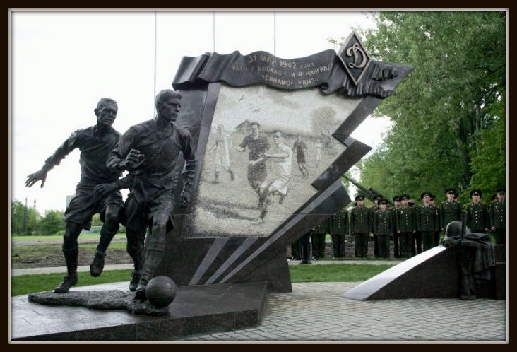
Памятник футболистам блокадного Ленинграда
На стадионе «Динамо» на Крестовском острове в Санкт-Петербурге торжественно открыт памятник футболистам блокадного Ленинграда который был отлит в Российской Национальной Творческой Мастерской ООО "Артпроект" г. Москва. Церемония приурочена к 70-летию футбольного матча между командами «Динамо» и «Ленинградского металлического завода», который проходил на этом поле в блокадном городе.

Slide 3
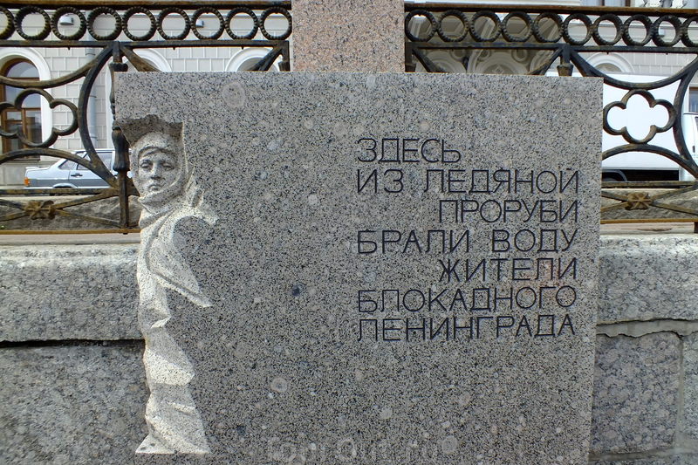
Памятник «Блокадной полынье»
Памятник "Блокадной полынье" был установлен в 2011 году. Знак в виде доски из гранита серого цвета размером 1,5 на 1,8 метра. На памятнике высечен текст: "Здесь из ледяной проруби доставали воду жители блокадного Ленинграда".

Slide 4
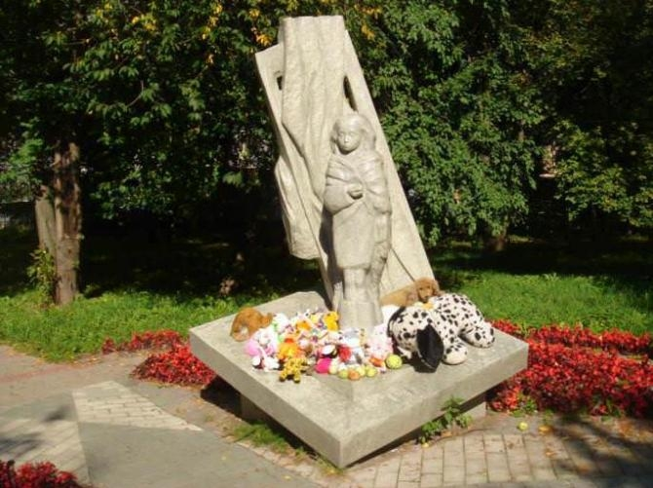
Памятник детям блокадного Ленинграда
Установлен в пришкольном яблоневом саду, заложенном в память о блокаде. Адрес: г. Санкт-Петербург, ул. Наличная 55

Slide 5
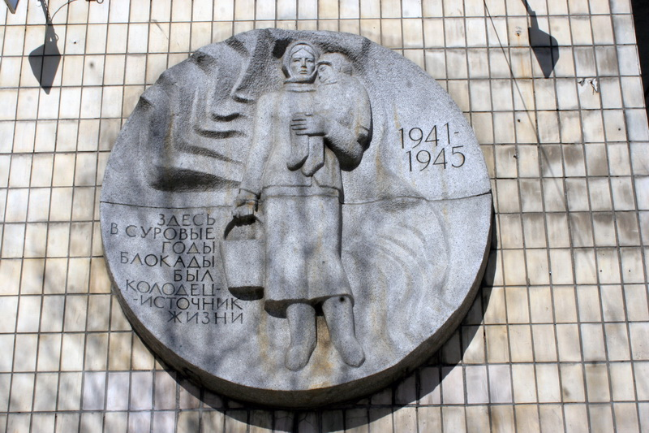
Блокадный колодец
Еще один «бытовой» памятник блокаде. После того, как с началом блокады прекратил работать водопровод, люди брали воду из колодцев. В память об одном из них на стене дом №6 по проспекту Непокоренных установлена мемориальная композиция.

Slide 6
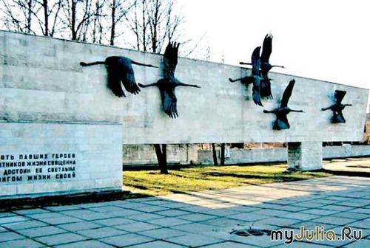
Невский мемориал «Журавли»
Невский мемориал «Журавли» — мемориальный ансамбль памяти павших героев Великой Отечественной войны в Санкт-Петербурге. Прежде в этой части города, между современными улицами Новосёлов и Тельмана существовало Невское кладбище. В 1941—1943 гг. на Невском кладбище хоронили воинов и мирных жителей Ленинграда, умерших в блокаду. При планировании местности под жилую застройку и прокладке новых магистралей Невское кладбище сравняли с землёй. В мемориал вошла гранитная колонна с рельефным орнаментом и урной, поставленная ещё в 1949 году.

Slide 7
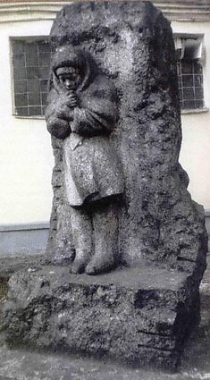
Памятник блокадному хлебу
В память о заслугах ленинградских пекарей в 1998 году у здания Кушелевского хлебозавода был установлен этот памятник (Политехническая ул.,11)
Девочка крепко сжимает в своих руках кусочек живительного хлеба, согревая его и стараясь не выронить.

Slide 8
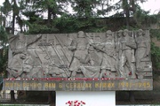
Погибшим кировцам
Барельеф в честь погибших кировцев — жителей блокадного Ленинграда (ул. Маршала Говорова, д. 29)
Труженники тыла самоотверженно работали на победу, но если возникала необходимость — брали в руки оружие и пополняли ряды бойцов.

Slide 9
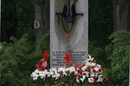
Стела и мемориальная доска памяти морякам катерных тральщиков на Елагином острове
Еще до объявления войны, фашисты заминировали выходы к Балтийскому заливу. С 1942 по 1944 г. Балтийский флот был заперт в Невской губе. Благодаря самоотверженному подвигу тральщиков Большой корабельный фарватер был очищен. День прорыва морской минной блокады Ленинграда — 5 июня 1944 г. стал официальным городским праздником.

